Slide 1
ประชุมพิจารณาเอกสารเกี่ยวกับข้อมูลส่วนบุคคล ร่วมกับ สำนักกฎหมาย
วันที่ 2 พฤศจิกายน 2565 เวลา 13.30 – 16.30 น.
ห้องประชุมใหญ่ สำนักงานเทคโนโลยีสารสนเทศและดิจิทัล

Slide 2
วาระการประชุม
วาระที่ 1 เรื่องประธานแจ้งที่ประชุมทราบ
วาระที่ 2 เรื่องเพื่อพิจารณา
2.1 (ร่าง) ประกาศสภากาชาดไทยเรื่อง มาตรการรักษาความมั่นคงปลอดภัยของผู้ควบคุมข้อมูลส่วนบุคคลของสภากาชาดไทย พ.ศ. 2565
2.2 (ร่าง) ข้อตกลงการแบ่งปันข้อมูลส่วนบุคคล (Personal Data Sharing Agreement) 54.30 1.09
2.3 (ร่าง) สัญญาประมวลผลข้อมูลส่วนบุคคล 1.16.50 1.29
2.4 (ร่าง) ปรับปรุงแก้ไขเพิ่มเติมหนังสือแจ้งการประมวลผลข้อมูลส่วนบุคคล, หนังสือยินยอม, นโยบายคุกกี้ และข้อตกลงการใช้งาน 1.30
2.5 (ร่าง) ข้อคำถามแบบสำรวจการปฏิบัติตาม กรอบแนวปฏิบัติด้านการคุ้มครองข้อมูลส่วนบุคคล สภากาชาดไทย พ.ศ. 2565
2.6 (ร่าง) บันทึกความเข้าใจและความร่วมมือด้านการเฝ้าระวังการติดเชื้อเอชไอวี/เอดส์ วัณโรค โรคติดต่อทางเพศสัมพันธ์ และไวรัสตับอักเสบระหว่างกรมควบคุมโรค และ ศูนย์วิจัยโรคเอดส์ สภากาชาดไทย (คลีนิคนิรนาม)
2.7 (ร่าง) สื่อประชาสัมพันธ์คำชี้แจงเกี่ยวกับการบันทึกภาพนิ่ง ภาพเคลื่อนไหว และเสียงภายใต้ พ.ร.บ คุ้มครองข้อมูลส่วนบุคคล (PDPA)
วาระที่ 3 เรืองอื่นๆ

Slide 3
วาระที่ 1 เรื่องประธานแจ้งที่ประชุมทราบ

Slide 4
วาระที่ 2 เรื่องเพื่อพิจารณา

Slide 5
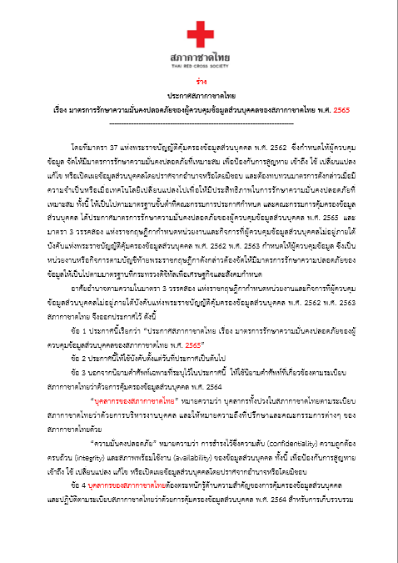
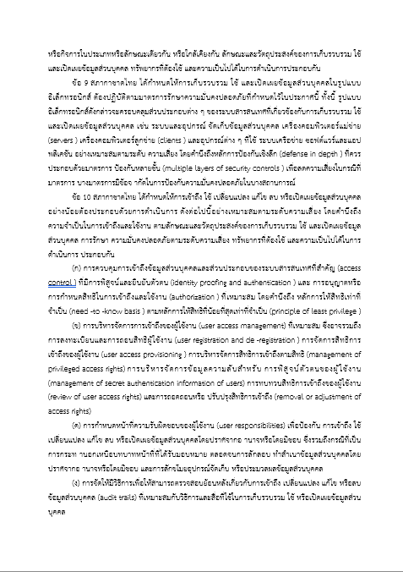
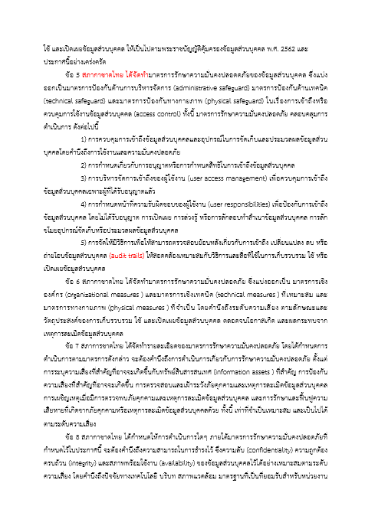
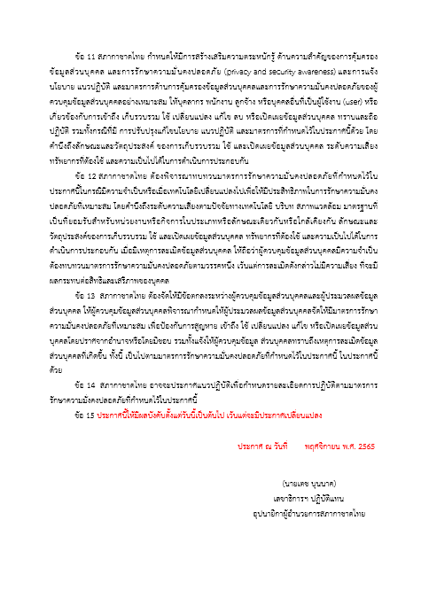
วาระที่ 2.1 (ร่าง) ประกาศสภากาชาดไทยเรื่อง มาตรการรักษาความมั่นคงปลอดภัยของผู้ควบคุมข้อมูลส่วนบุคคล ของสภากาชาดไทย พ.ศ. 2565
อ้างอิง “ประกาศคณะกรรมการคุ้มครองข้อมูลส่วนบุคคล เรื่อง มาตรการรักษาความมั่นคงปลอดภัยของผู้ควบคุมข้อมูลส่วนบุคคล พ.ศ. ๒๕๖๕” เมื่อวันที่ 20 มิถุนายน พ.ศ. 2565

Slide 6
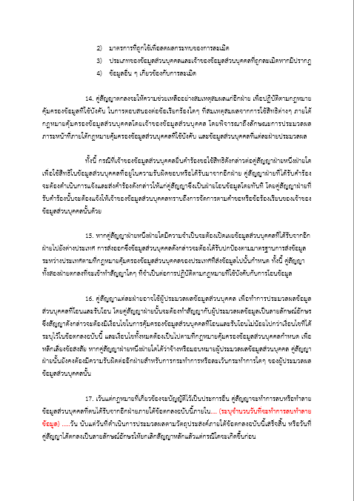
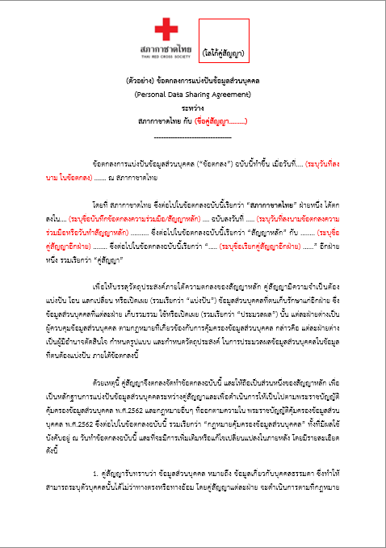
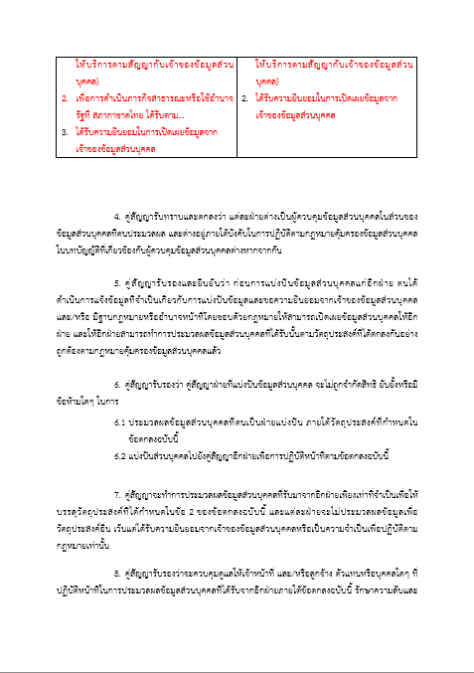
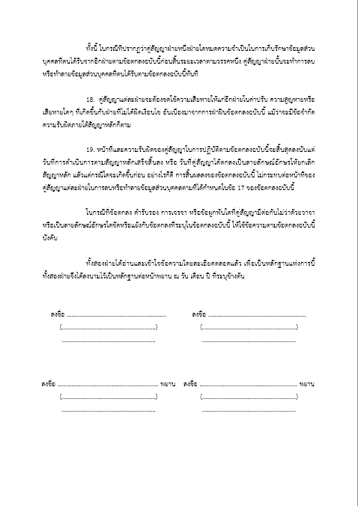
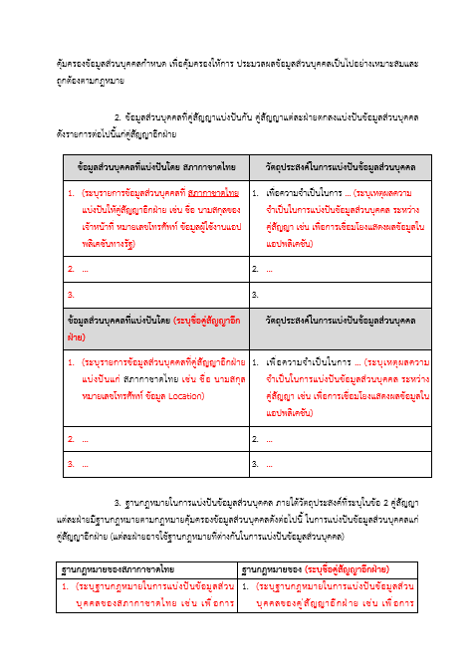
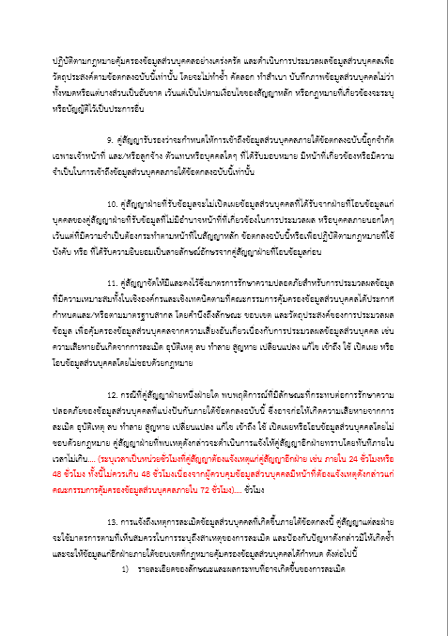
วาระที่ 2.2 (ร่าง) ข้อตกลงการแบ่งปันข้อมูลส่วนบุคคล (Personal Data Sharing Agreement)

Slide 7
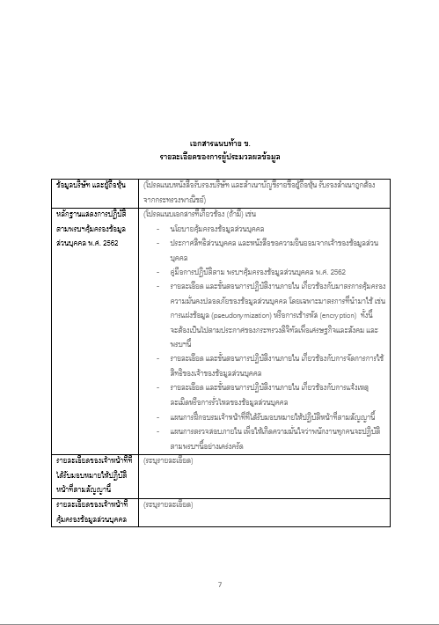
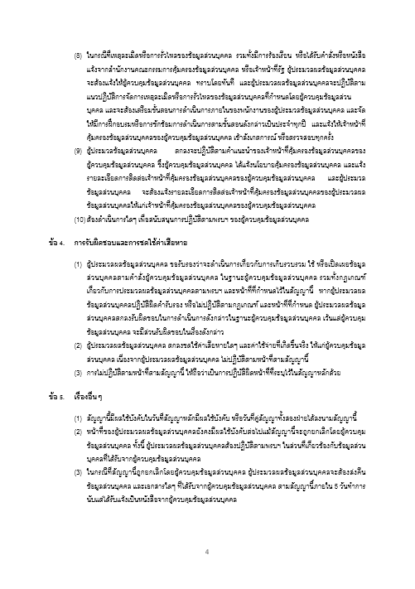
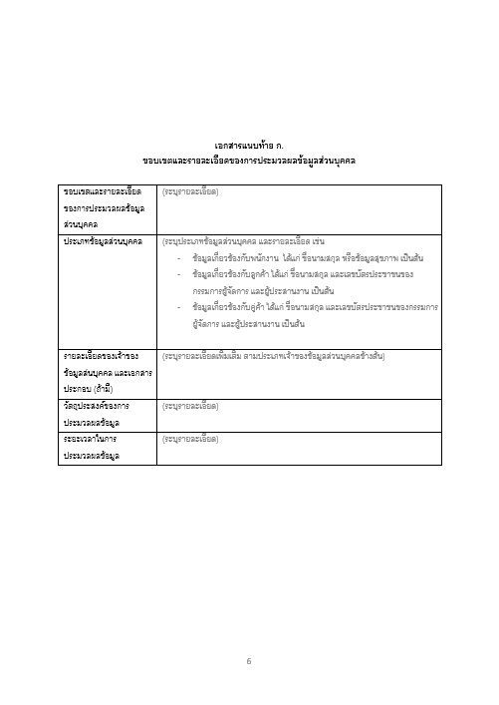
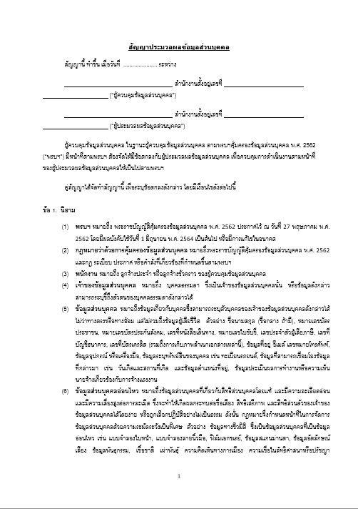
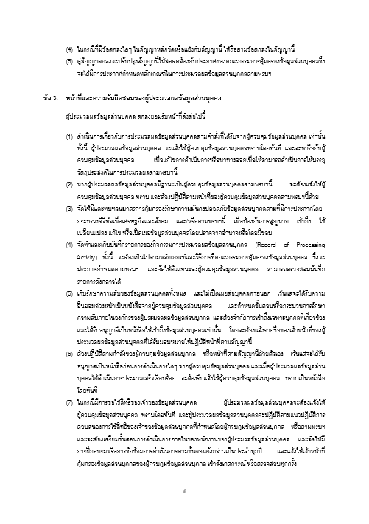
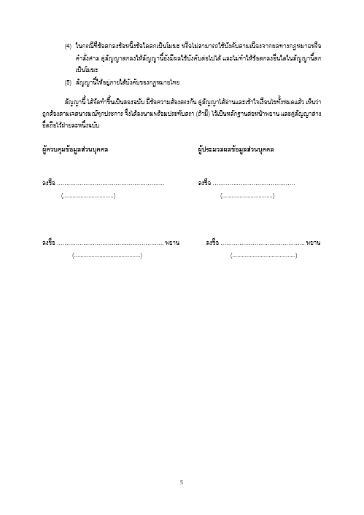
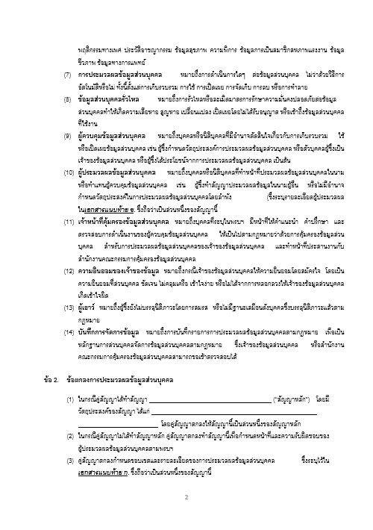
วาระที่ 2.3 (ร่าง) สัญญาประมวลผลข้อมูลส่วนบุคคล

Slide 8
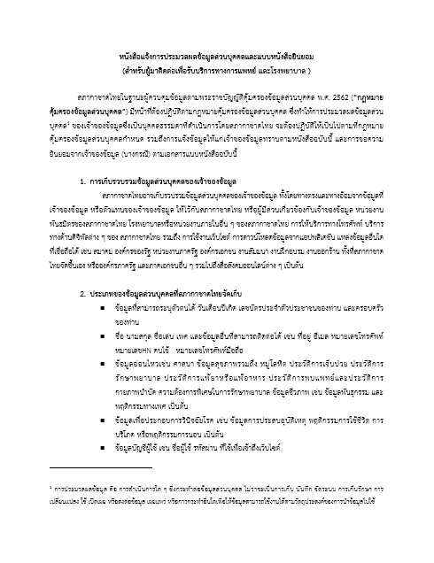
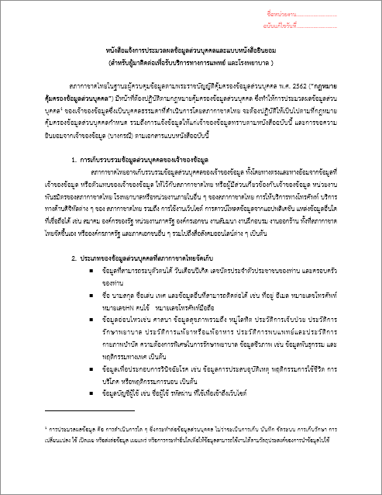
วาระที่ 2.3 พิจารณาปรับปรุงแก้ไขเพิ่มเติมหนังสือแจ้งการประมวลผลข้อมูลส่วนบุคคล, หนังสือยินยอม, นโยบายคุกกี้ และข้อตกลงการใช้งาน
เอกสารฯ ฉบับปัจจุบัน
เอกสารฯ ฉบับปรับปรุง
ที่ปรึกษาเสนอให้มีการปรับปรุงแก้ไขเพิ่มเติม โดย เพิ่มข้อความ ด้านล่างนี้ ไปยังส่วนบนสุดของเอกสารหนังสือแจ้งการประมวลผลข้อมูลส่วนบุคคล, หนังสือยินยอม, นโยบายคุกกี้ และข้อตกลงการใช้งานทุกฉบับ
ชื่อหน่วยงาน………………………..
ฉบับแก้ไขวันที่…………………..……
หนังสือแจ้งการประมวลผลข้อมูลส่วนบุคคล-สำหรับผู้มาติดต่อเพื่อรับบริการทางการแพทย์และโรงพยาบาล
แบบหนังสือยินยอม-สำหรับผู้มาติดต่อเพื่อรับบริการทางการแพทย์และโรงพยาบาล
หนังสือแจ้งการประมวลผลข้อมูลส่วนบุคคล-สำหรับผู้มาติดต่อกับศูนย์รับบริจาคและให้การสนับสนุนทางวิทยาศาสตร์และการแพทย์_สภากาชาดไทย
แบบหนังสือยินยอม-สำหรับผู้มาติดต่อกับศูนย์รับบริจาคและให้การสนับสนุนทางวิทยาศาสตร์และการแพทย์_สภากาชาดไทย
หนังสือแจ้งการประมวลผลข้อมูลส่วนบุคคล-สำหรับผู้มาติดต่อกับบรรเทาทุกข์อาสาสมัคร
แบบหนังสือยินยอม-สำหรับผู้มาติดต่อกับบรรเทาทุกข์อาสาสมัคร
หนังสือแจ้งการประมวลผลข้อมูลส่วนบุคคล-สำหรับคู่ค้าหรือผู้ให้บริการของสภากาชาดไทย
แบบหนังสือยินยอม-สำหรับคู่ค้าหรือผู้ให้บริการของสภากาชาดไทย_REV05
หนังสือแจ้งการประมวลผลข้อมูล-สําหรับผู้สมัครงานและบุคลากรของสภากาชาดไทย
แบบหนังสือยินยอม-สําหรับผู้สมัครงานและบุคลากรของสภากาชาดไทย
แบบหนังสือยินยอม-สำหรับผู้มาติดต่อกับการจ้างงานคนพิการ
นโยบายคุกกี้-Cookie-Policy
ข้อตกลงการใช้งาน-Terms-of-Use-ฉบับภาษาไทย

Slide 9
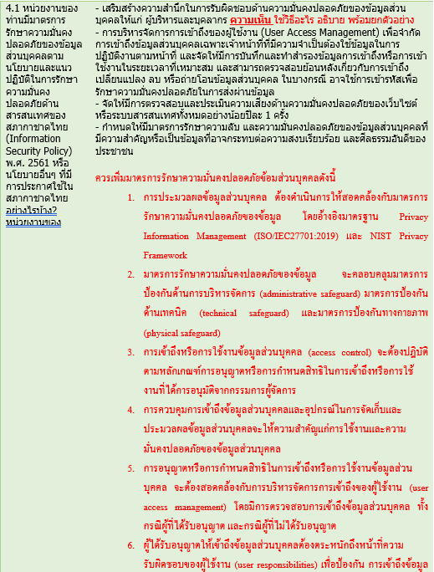
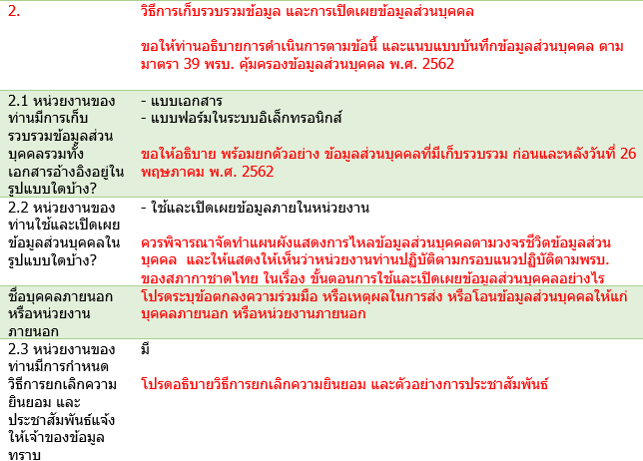
วาระที่ 2.5 (ร่าง) ข้อคำถามแบบสำรวจการปฏิบัติตาม กรอบแนวปฏิบัติด้านการคุ้มครองข้อมูลส่วนบุคคล สภากาชาดไทย พ.ศ. 2565
ที่ปรึกษาฯ เสนอให้มีการปรับข้อความบางอย่างที่อาจจะทำให้เกิดความเข้าใจผิด และควรจะมีแก้ไขเพิ่มเติม มาตรการรักษาความมั่นปลอดภัยข้อมูลส่วนบุคคล ตามพรบ. คุ้มครองข้อมูลส่วนบุคคลฯ

Slide 10
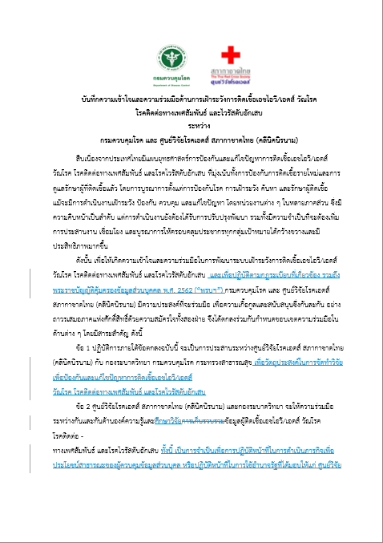
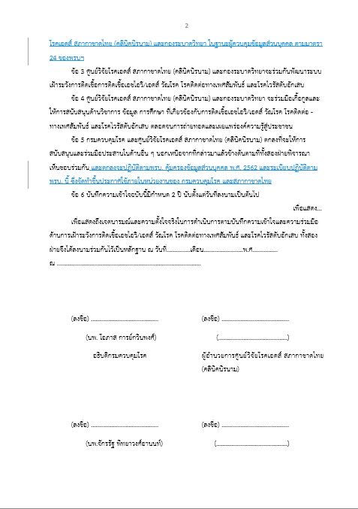
วาระที่ 2.6 (ร่าง) บันทึกความเข้าใจและความร่วมมือด้านการเฝ้าระวังการติดเชื้อเอชไอวี/เอดส์ วัณโรค โรคติดต่อทางเพศสัมพันธ์ และไวรัสตับอักเสบระหว่างกรมควบคุมโรค และ ศูนย์วิจัยโรคเอดส์ สภากาชาดไทย (คลีนิคนิรนาม)
ที่ปรึกษาเสนอให้มีการปรับปรุงแก้ไขเพิ่มเติม ดังนี้

Slide 11


วาระที่ 2.7 (ร่าง) สื่อประชาสัมพันธ์คำชี้แจงเกี่ยวกับการบันทึกภาพนิ่ง ภาพเคลื่อนไหว และเสียงภายใต้ พ.ร.บ คุ้มครองข้อมูลส่วนบุคคล (PDPA)
จัดทำโดย สำนักสารนิเทศและสื่อสารองค์กร (กลุ่มงานกลยุทธ์)

Slide 12
วาระที่ 3 เรื่องอื่นๆ

Slide 13
จบการประชุม
วันที่ 2 พฤศจิกายน 2565 เวลา 13.30 – 16.30 น.
ผ่าน Application ZOOM

